Slide 1
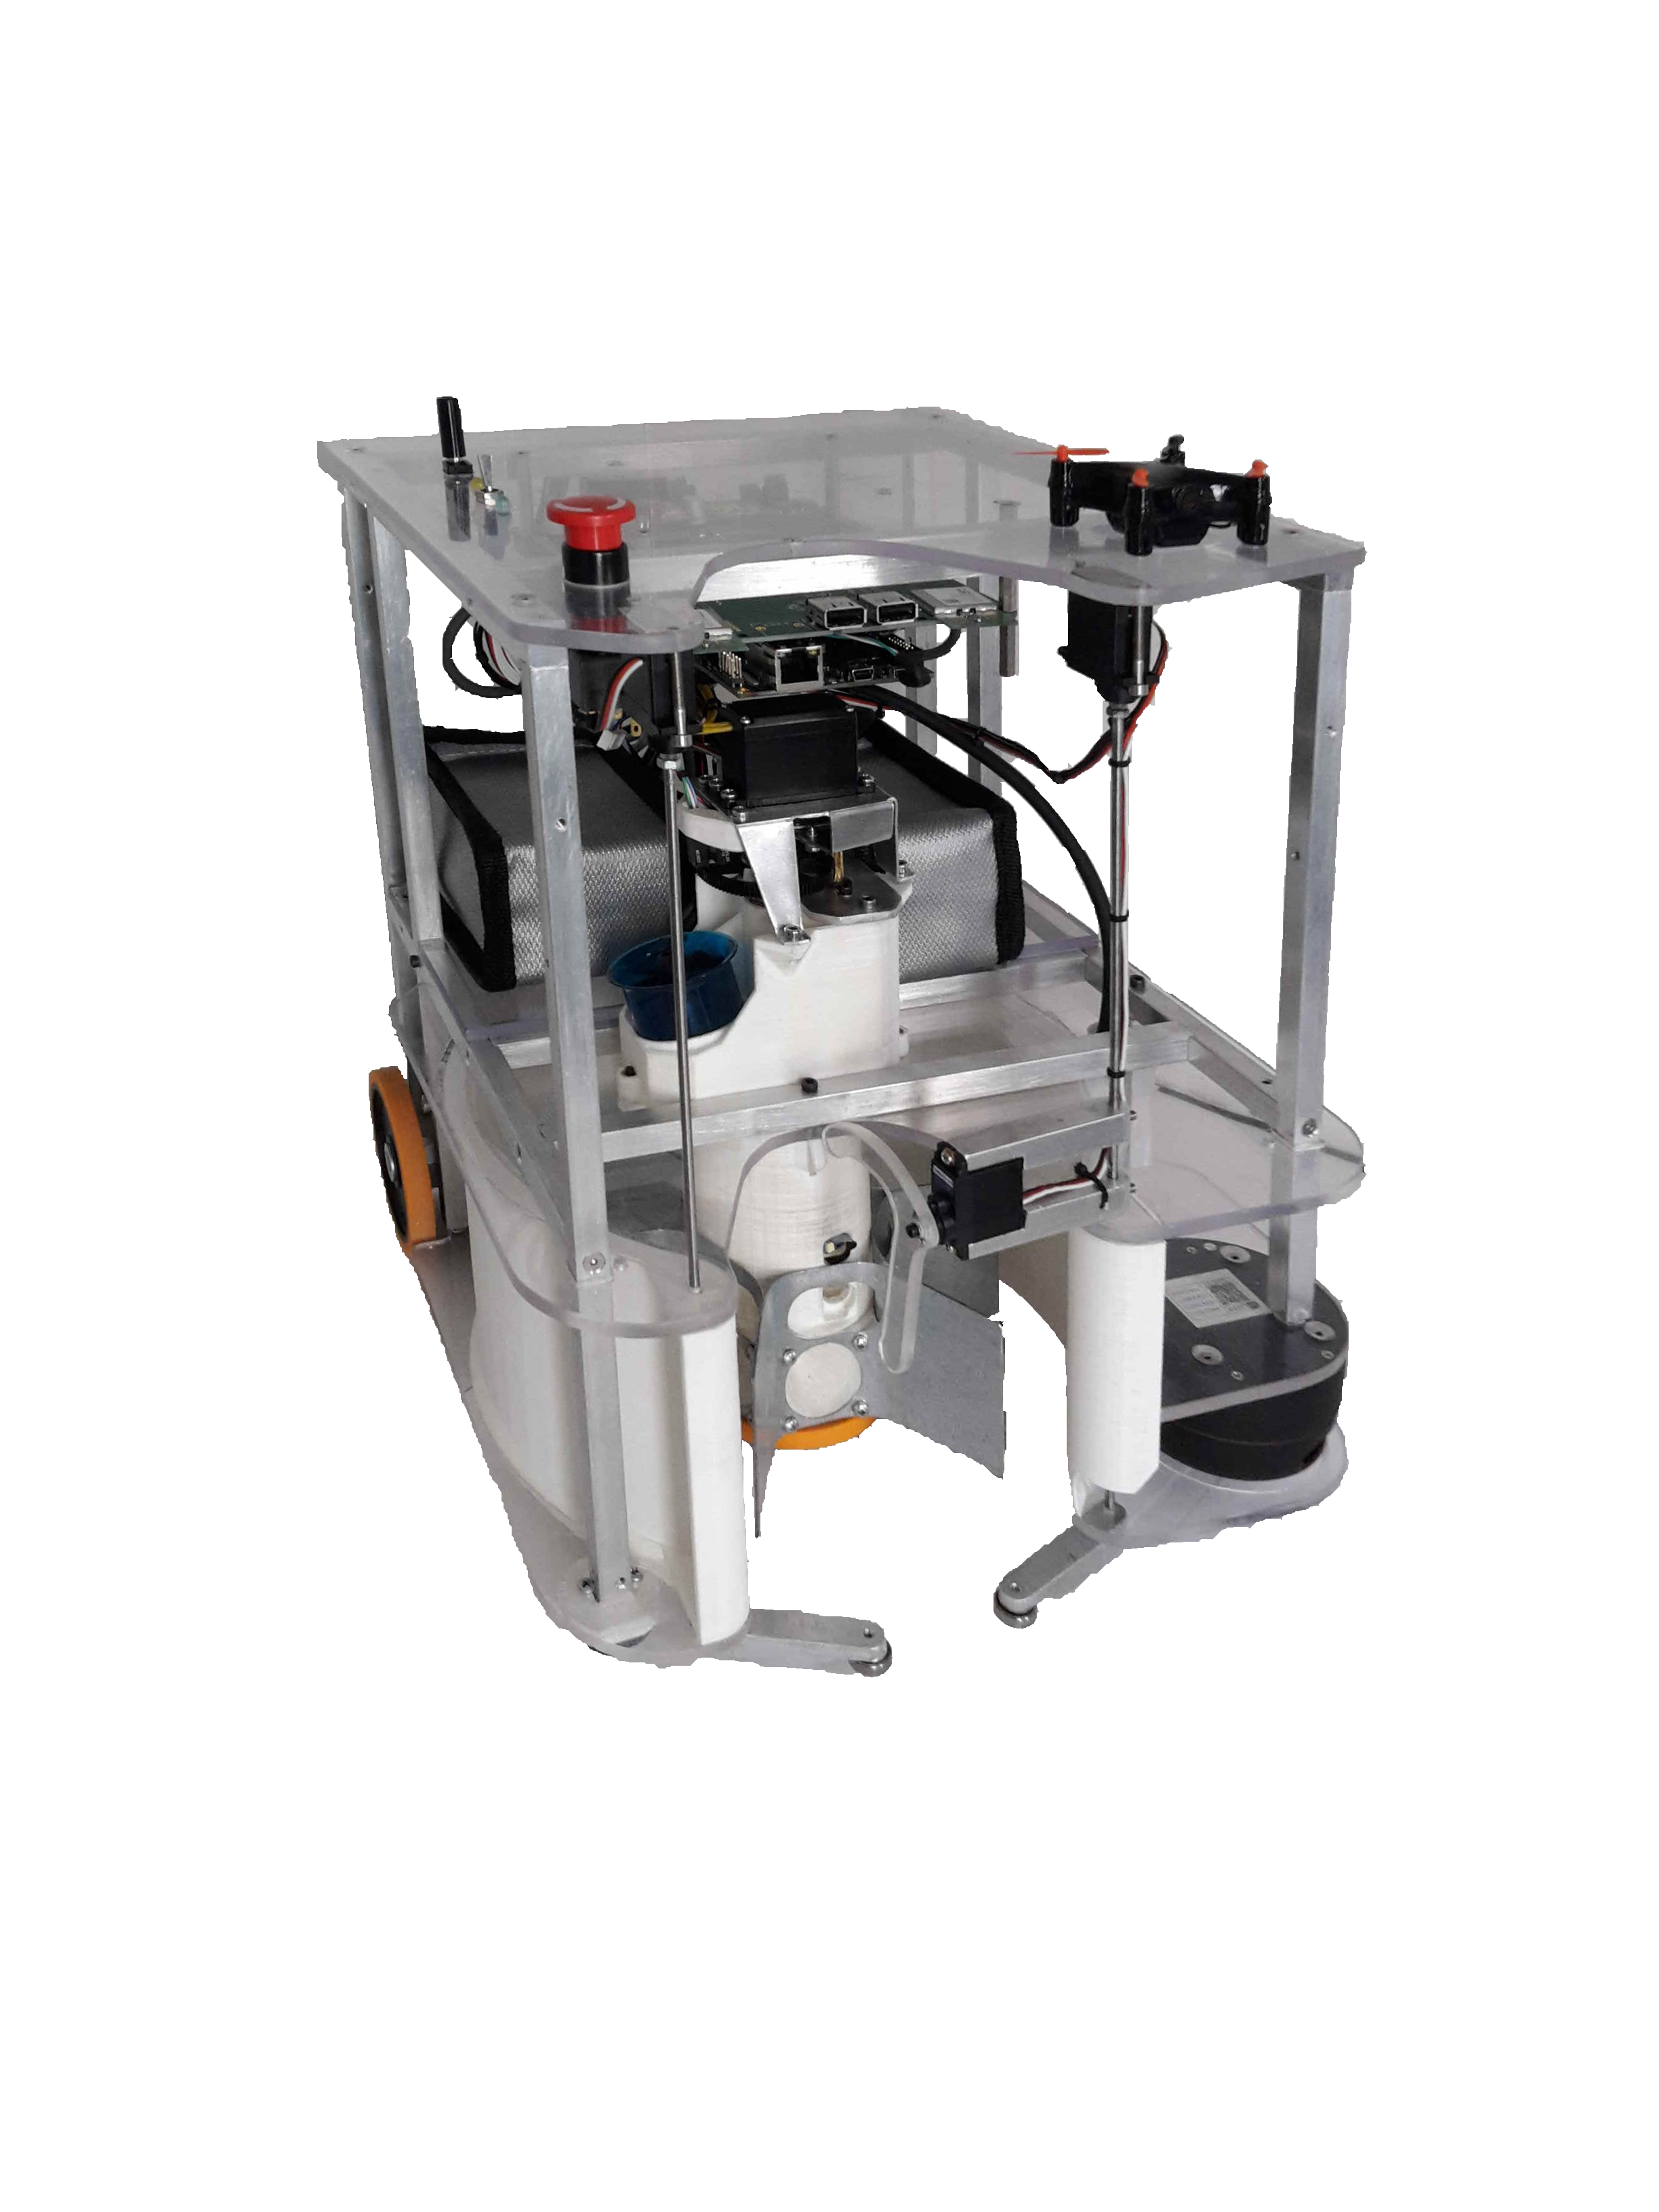

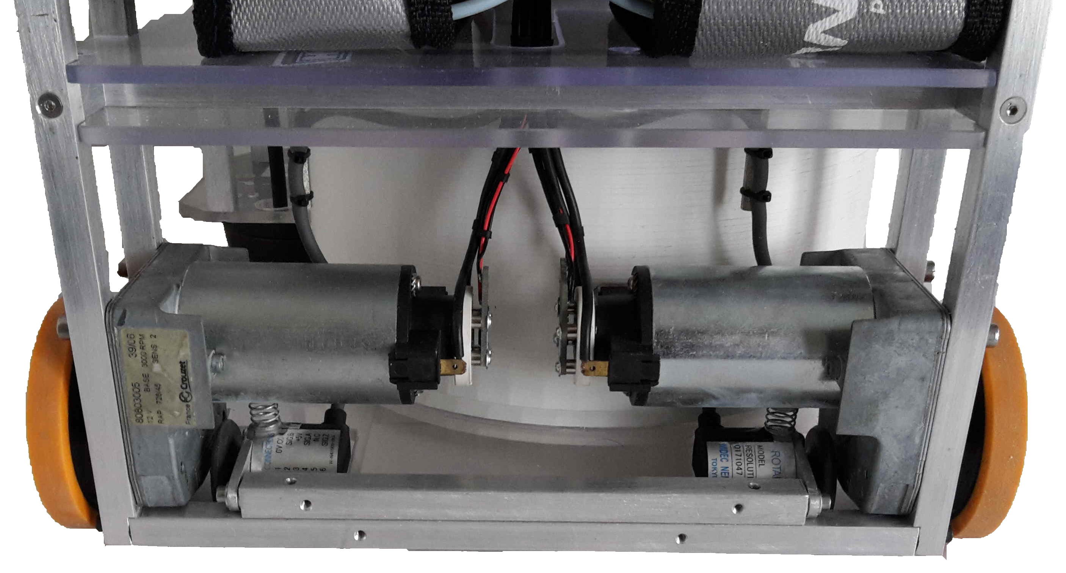

WESTBOT (France )
Elec : architecture autour d’un cyclone V (FPGA+ARM)
Funny action : quadricoptère
Turbine éjection minerais (et réjection roches)
Télémètre laser 2D
Carrousel stockage modules et minerai
Team :
- Brice Vincent
- Jérémy Savonet
- Etienne Boilley
Bloc moteur + roues codeuses
Capteur couleur
Doigt de retournement et éjection modules
Roue orientation couleur module

